Slide 1
第1章 C语言概述
胡勇
hyelectron@163.com

Slide 2
目录
C语言概述
开发环境
常用工具
学习资料

Slide 3
C语言概述

Slide 4

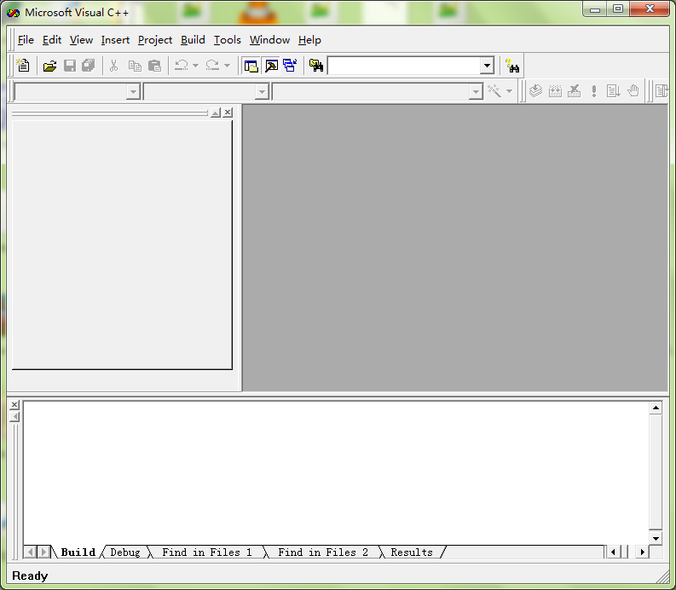
开发环境 VC++ 6.0

Slide 5
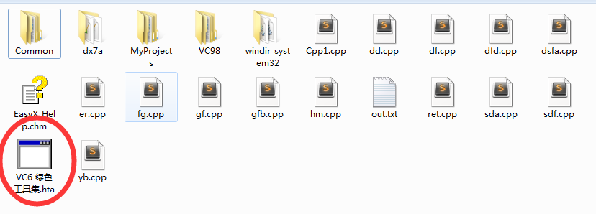
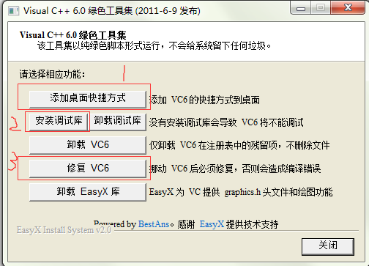
绿色版安装--双击VC6绿色工具集

Slide 6
VC环境介绍

Slide 7

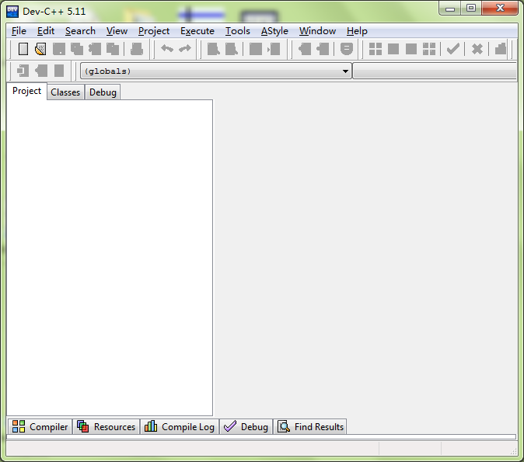
开发环境Dev-C++

Slide 8

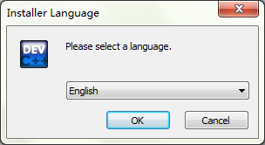
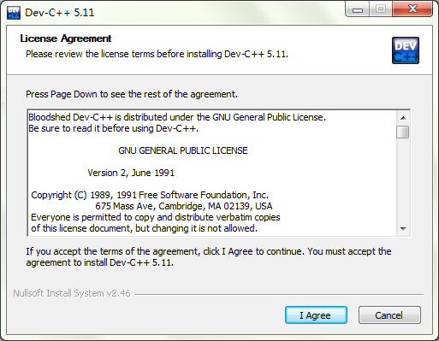
DEV-C++安装
1双击可执行安装程序
2选择安装语言
3同意协议

Slide 9
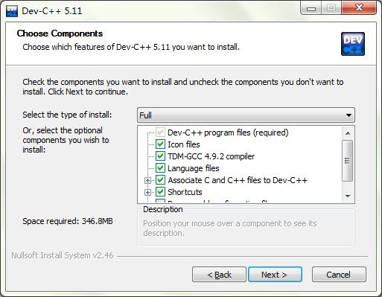
DEV-C++安装
4选择安装部分（一般选择Full（完全）安装）

Slide 10
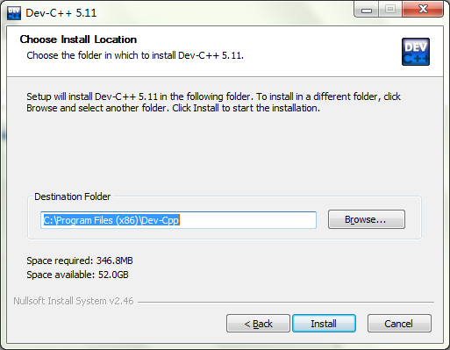
DEV-C++安装
5 选择安装路径（一般默认，或只更改盘符，如只将 C替换为D）

Slide 11
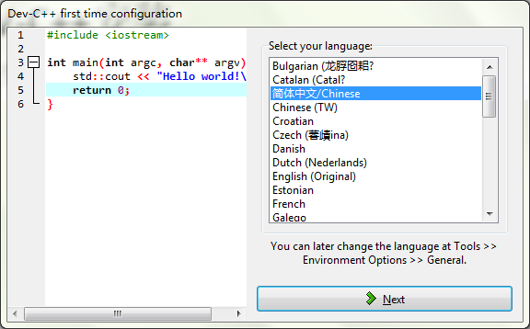
DEV-C++安装
6安装完成后，首次进入需设置语言等

Slide 12
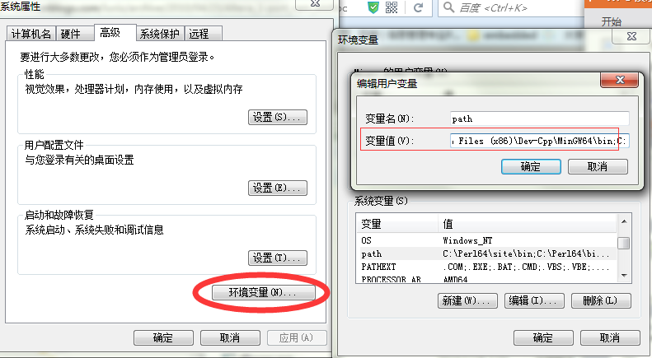
DEV-C++安装
7 添加gcc 等的环境变量
1）找到DEV-C++的安装位置，如： C:\Program Files (x86)\Dev-Cpp
2）复杂编译工具的路径，如： C:\Program Files (x86)\Dev-Cpp\MinGW64\bin
3）打开计算机属性--高级设置--环境变量--打开path路径添加--注销电脑重新登录

Slide 13
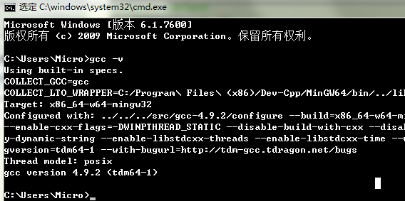
DEV-C++安装
通过 cmd 查看 gcc 版本，如下显示则添加正确，否则会有错误提示。

Slide 14
DEV-C++环境介绍

Slide 15
Dev-C++ 代码风格设置 Astyle--Formatting Option

Slide 16
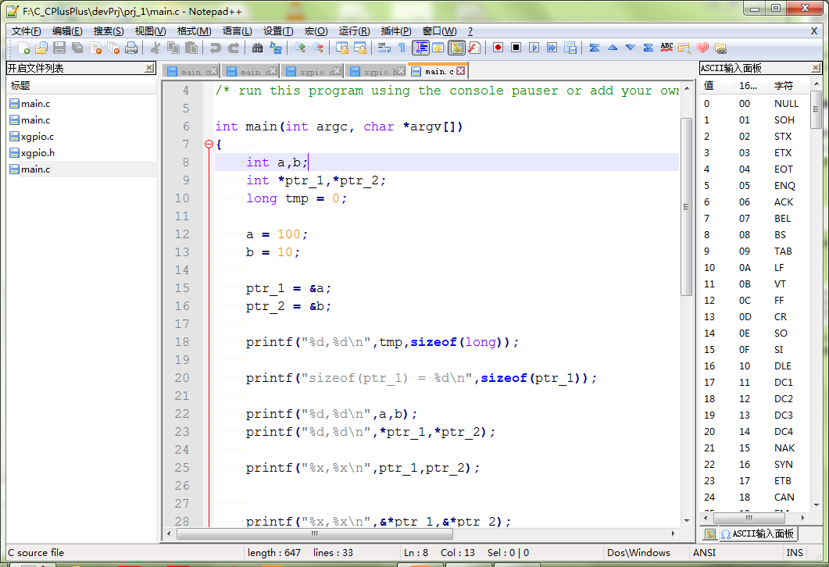
文本编辑器notepad++

Slide 17
notepad++的制表符设置

Slide 18
notepad++的空格显示设置

Slide 19
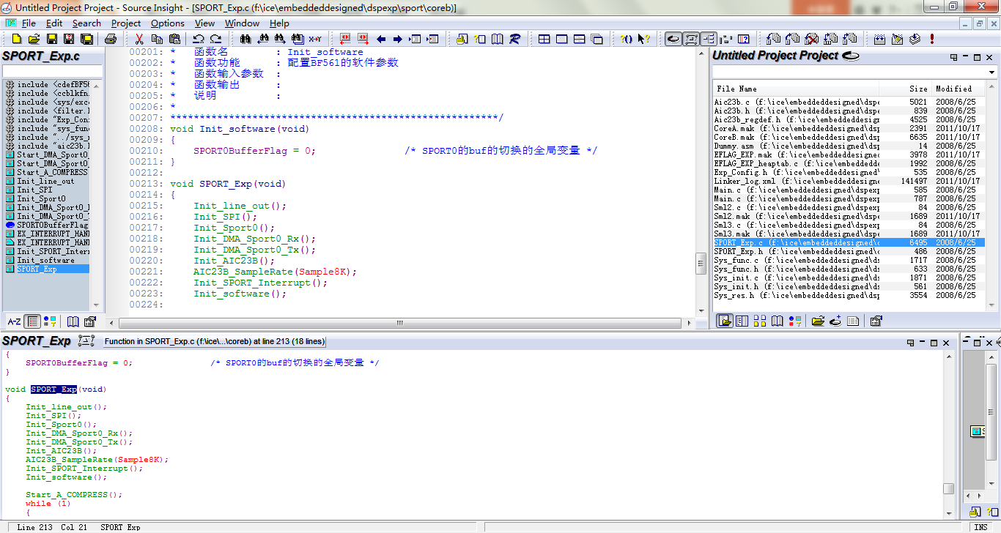
代码阅读软件 Source Insight

Slide 20
资源管理器工具 Q-Dir

Slide 21
学习资料
《C语言程序设计》谭浩强著 清华大学出版社
《C Primer Plus》人民邮电出版社
《C和指针》 人民邮电出版社
网易云课堂 http://study.163.com/curricula/cs.htm
谷歌、百度、博客等
学习Linux环境C语言开发

Slide 22

练习
安装使用 DEV-C++
安装使用 notepad++
编写一个C程序，使程序输出 “Hello World!” 和”姓名”（请将C语言改成自己的名字）

